Slide 1
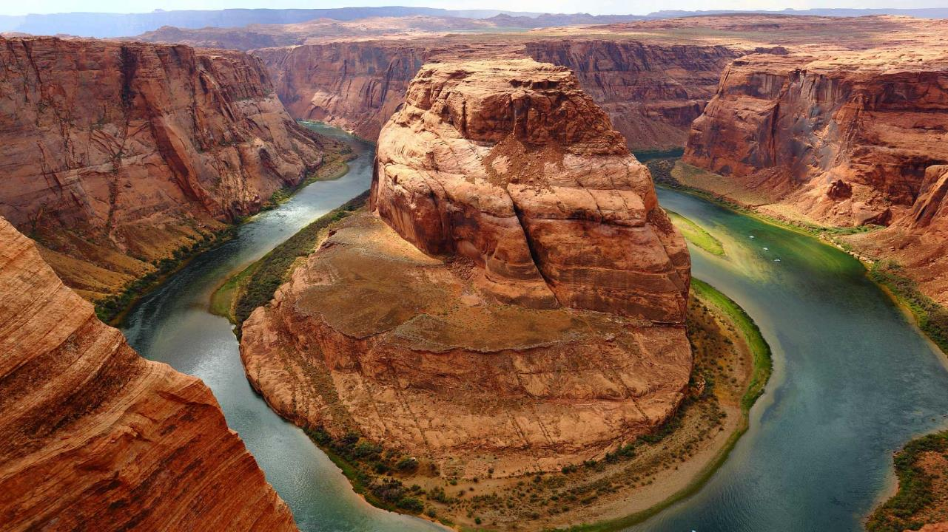
«Динозавры XXI века»
Сергеев Дмитрий Денисович
Подготовительная группа №1
Notes:
Шаблон для учащихся, помогающий подготовить экскурсию в определенное место для представления другим учащимся. Содержит указания для учащихся о необходимых элементах для каждого слайда и рекомендуемое содержимое.

Slide 2
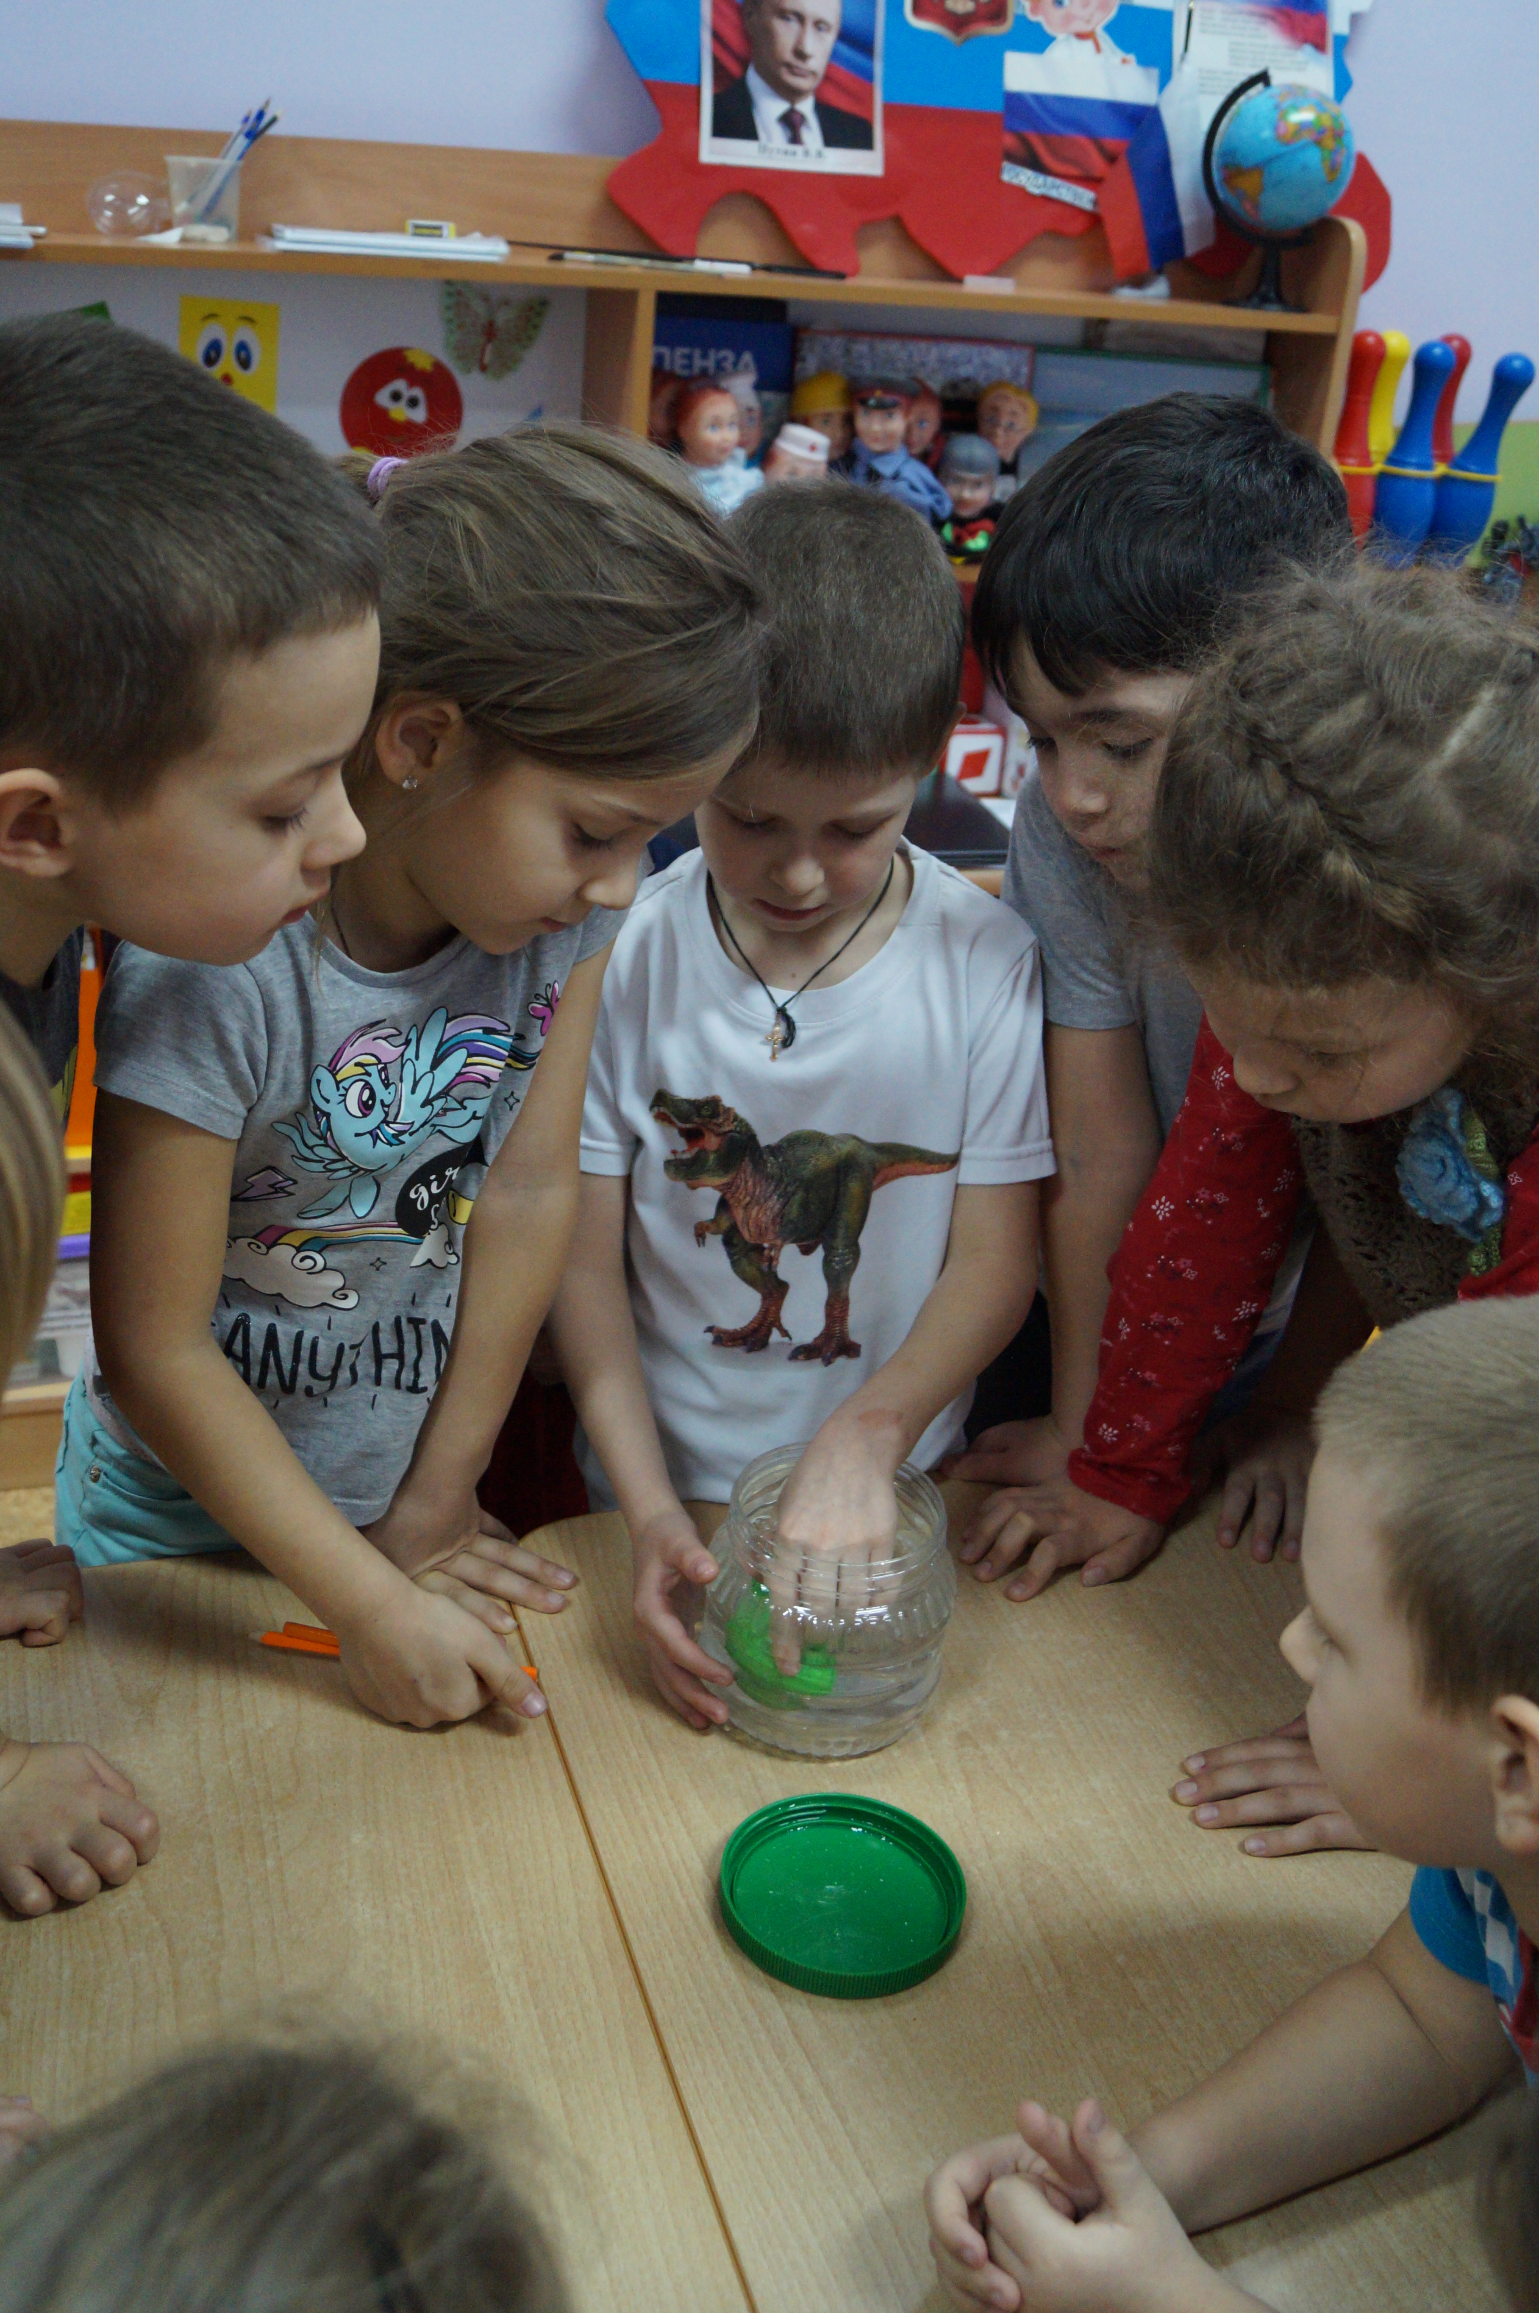
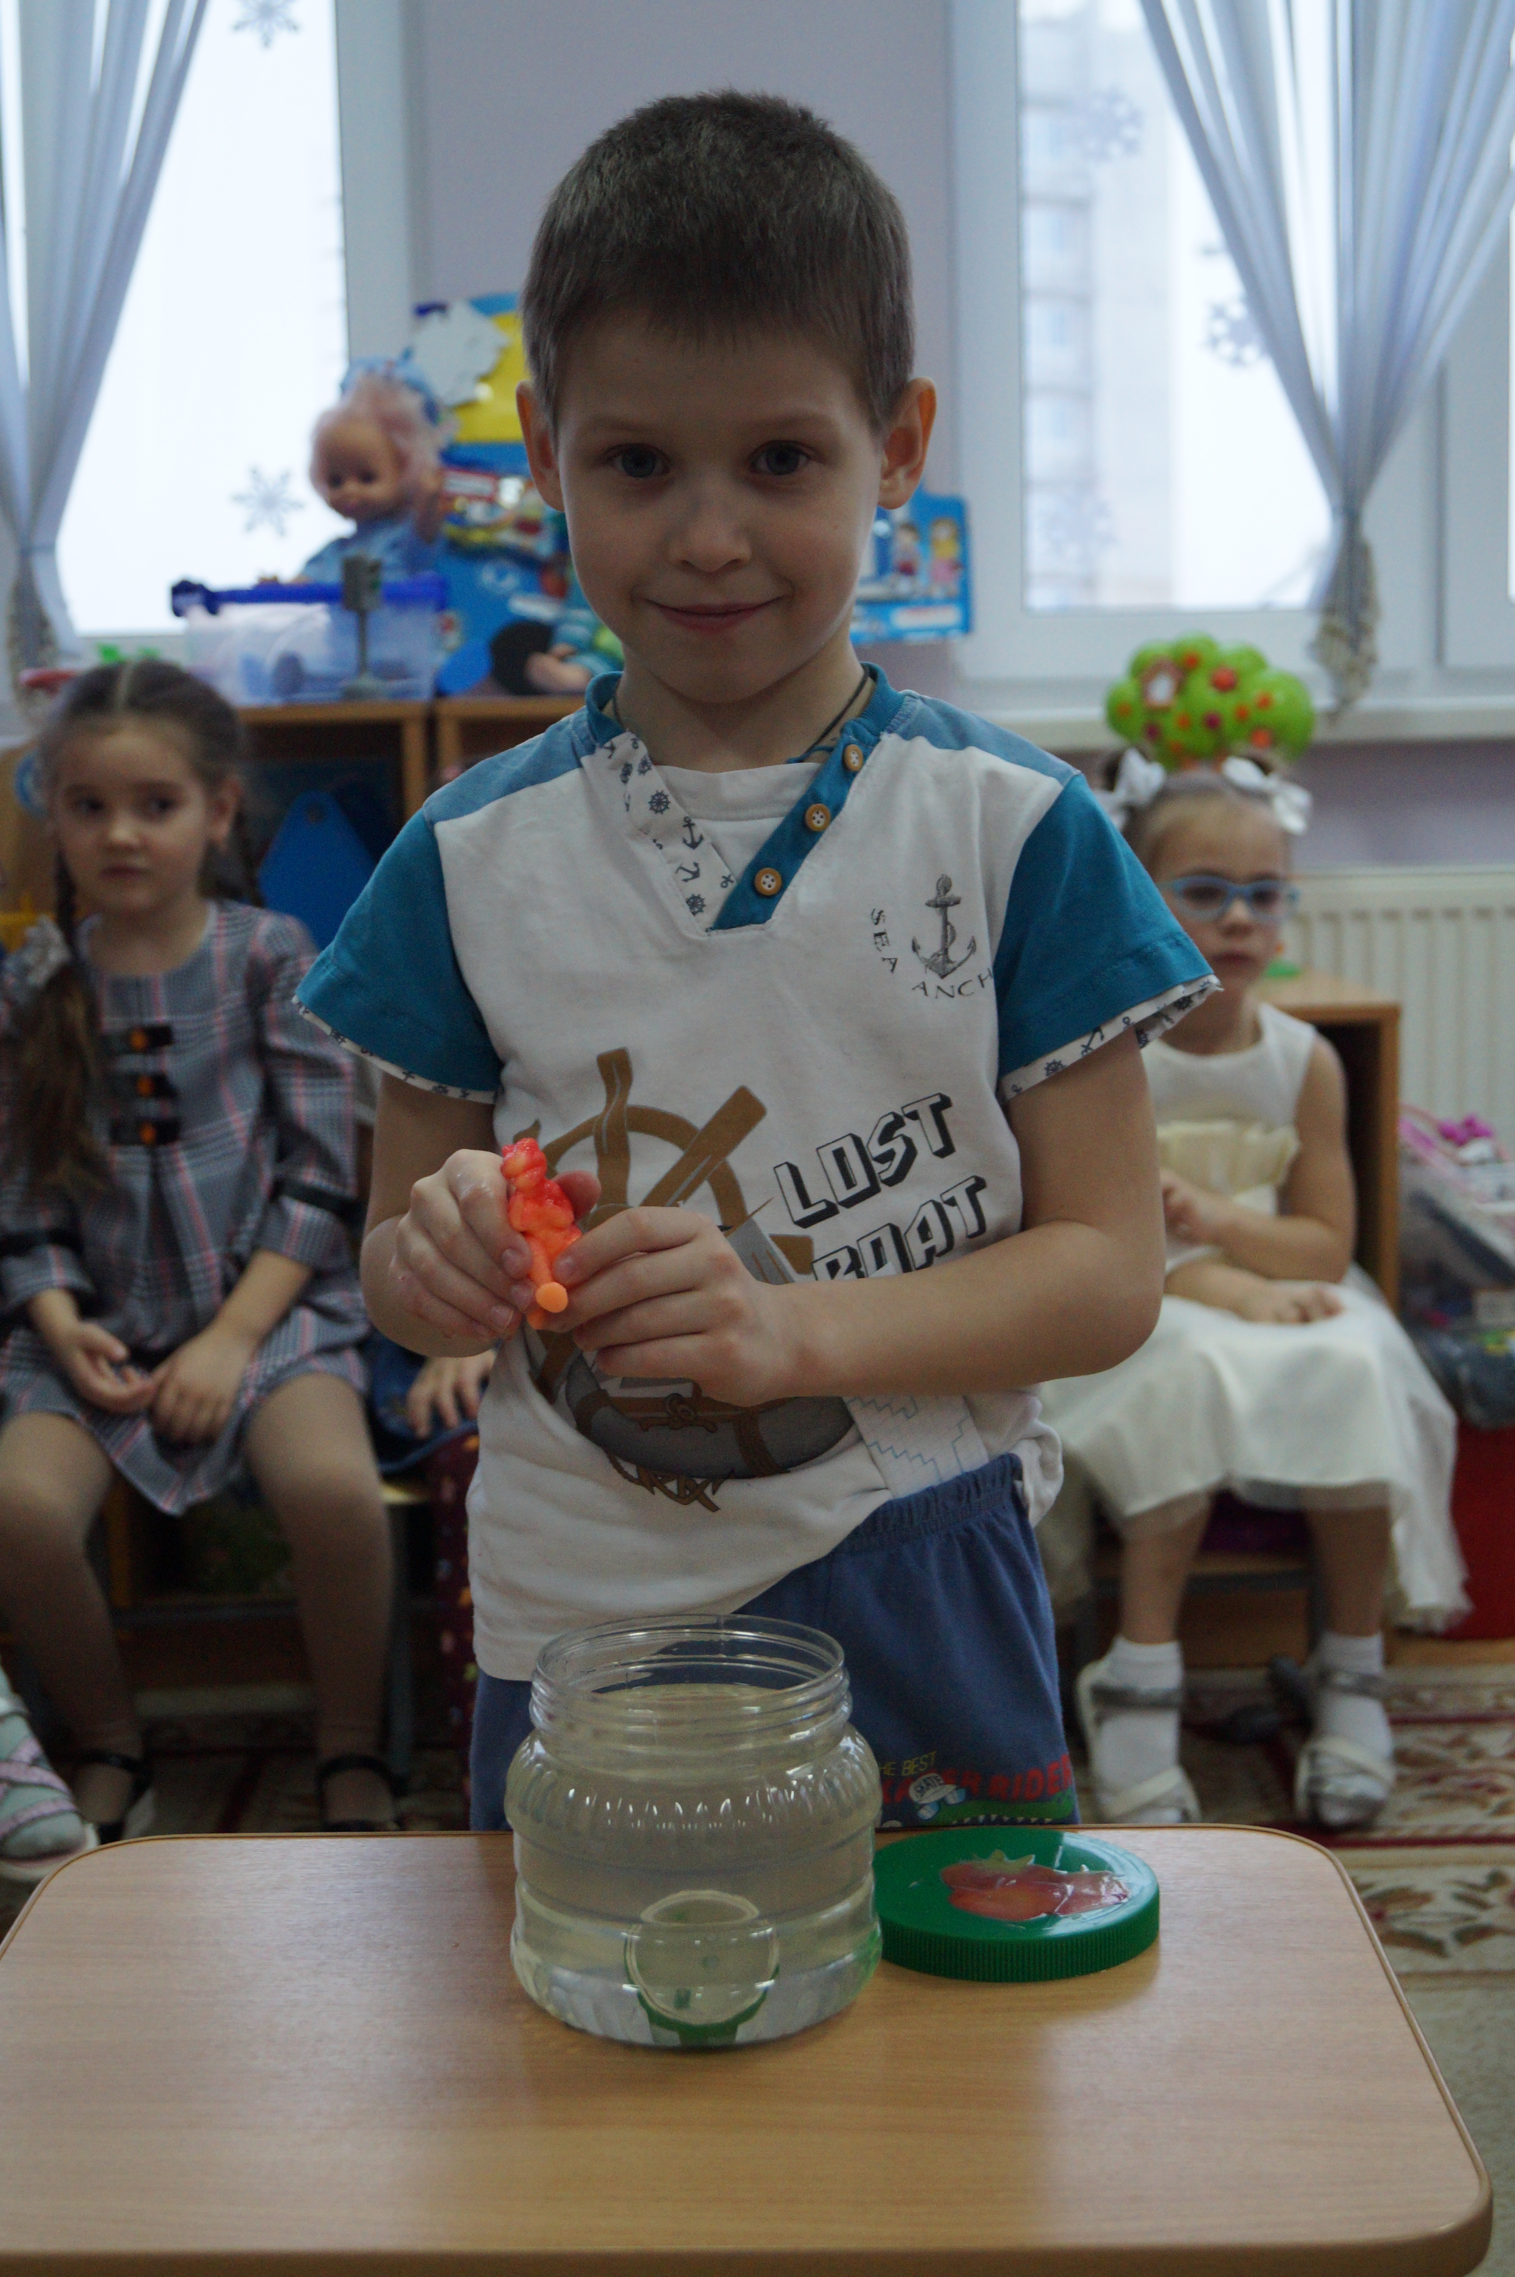
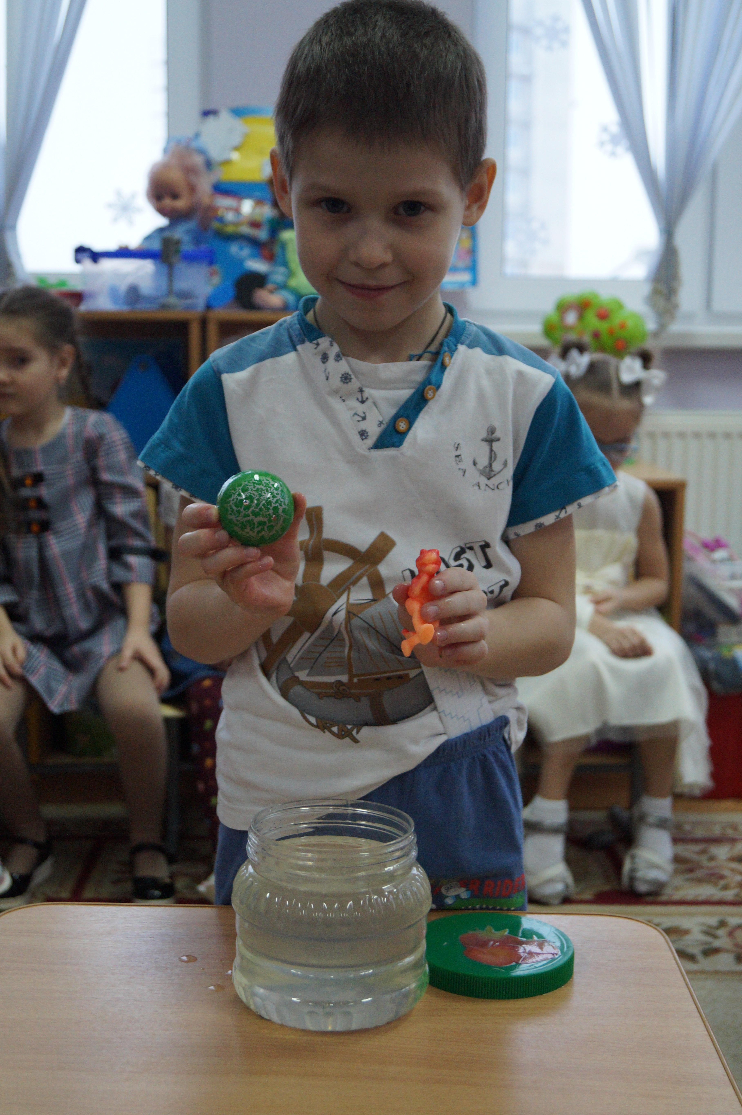
Динозавры – это древние доисторические пресмыкающиеся (рептилии), которые принадлежат к подклассу архозавров.

Slide 3
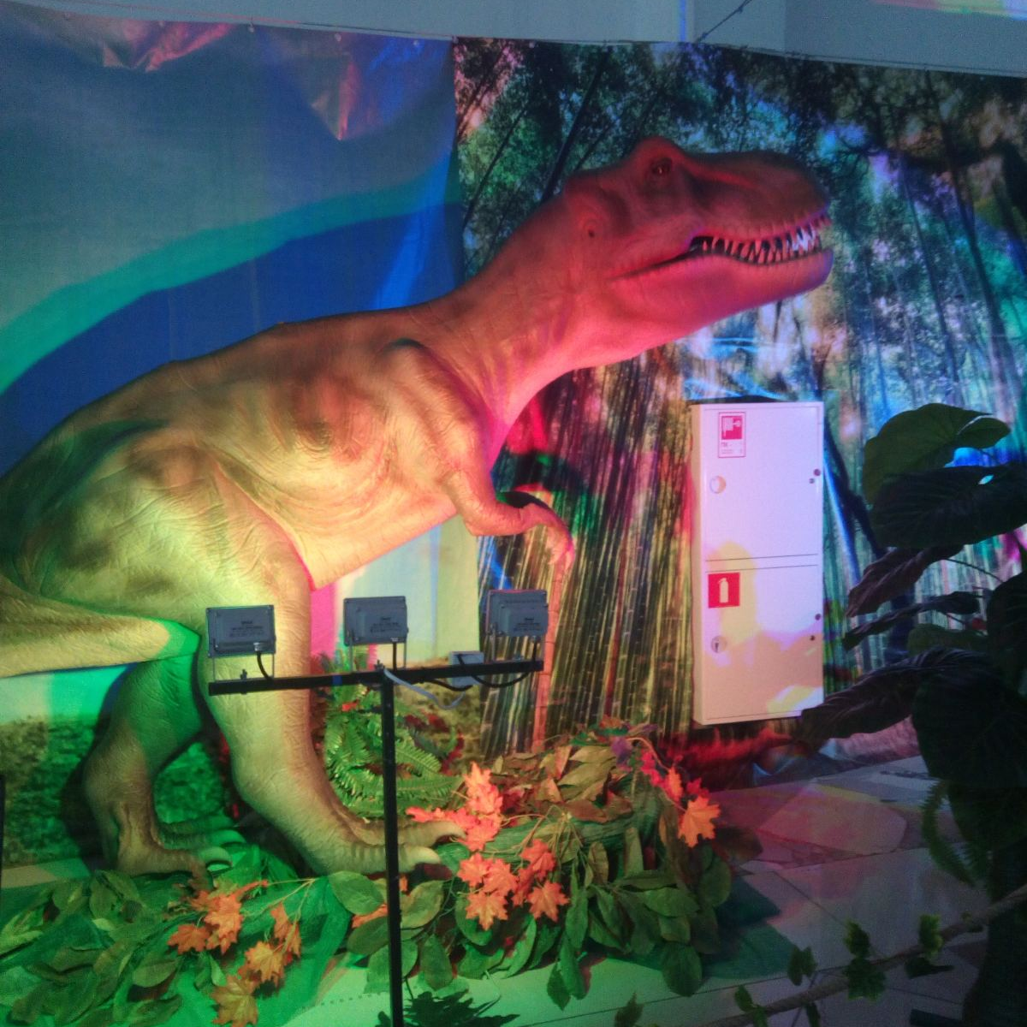
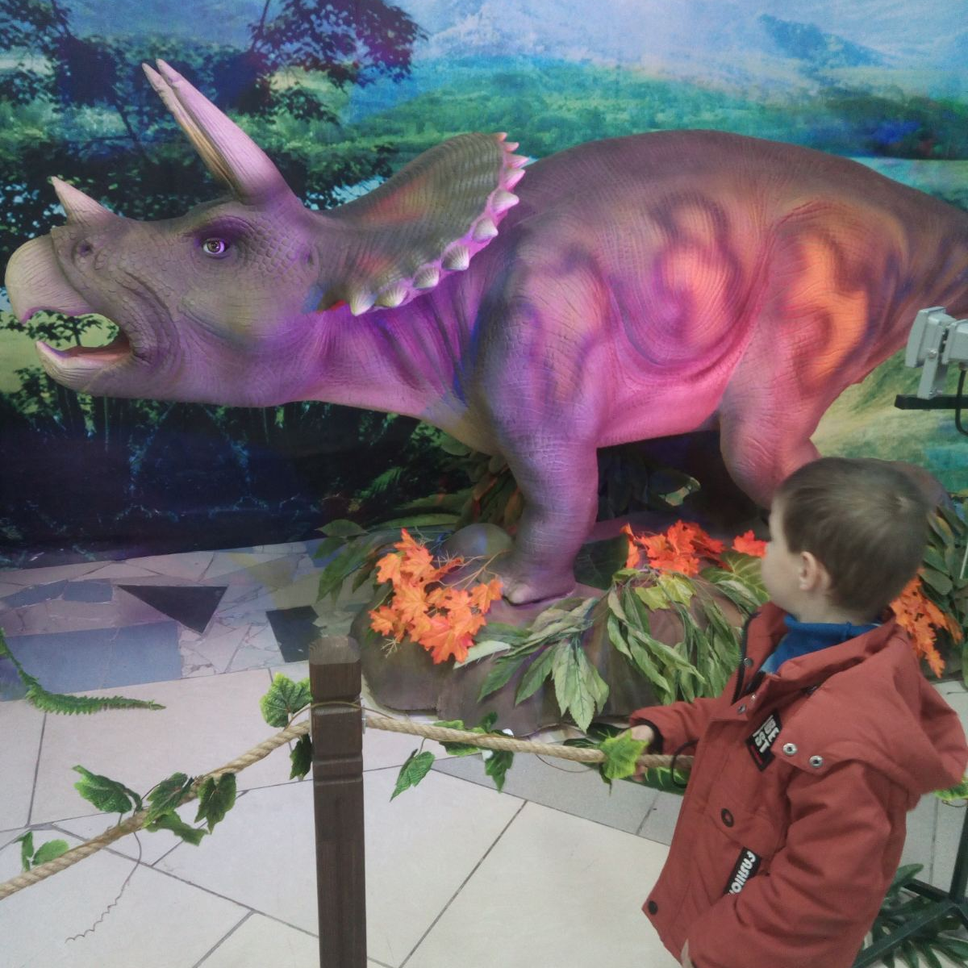
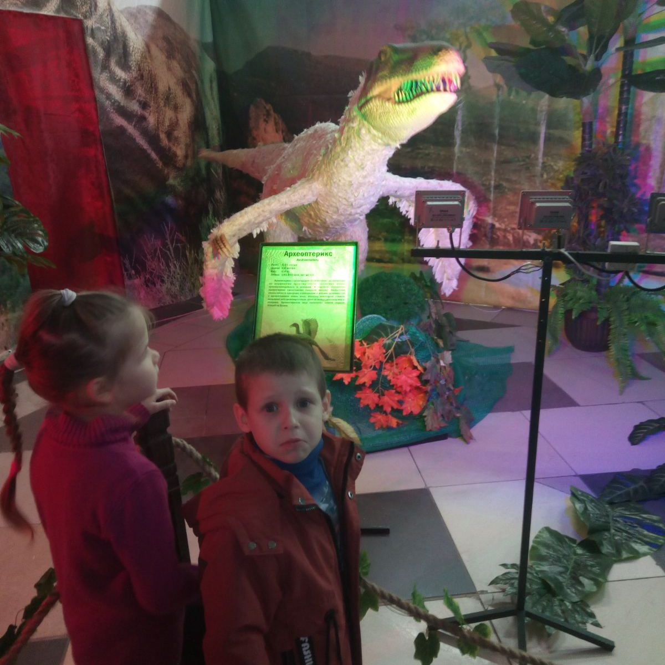
Существуют ли динозавры сегодня?
Цель работы: выяснить, остались ли потомки динозавров на Земле.

Slide 4
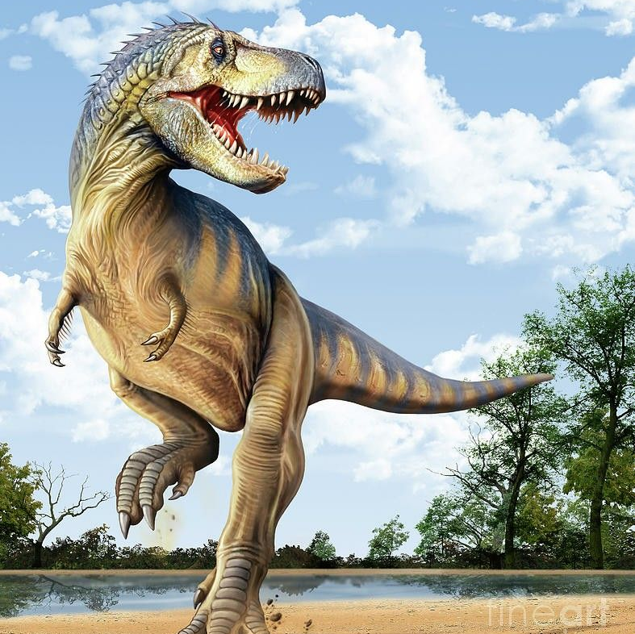
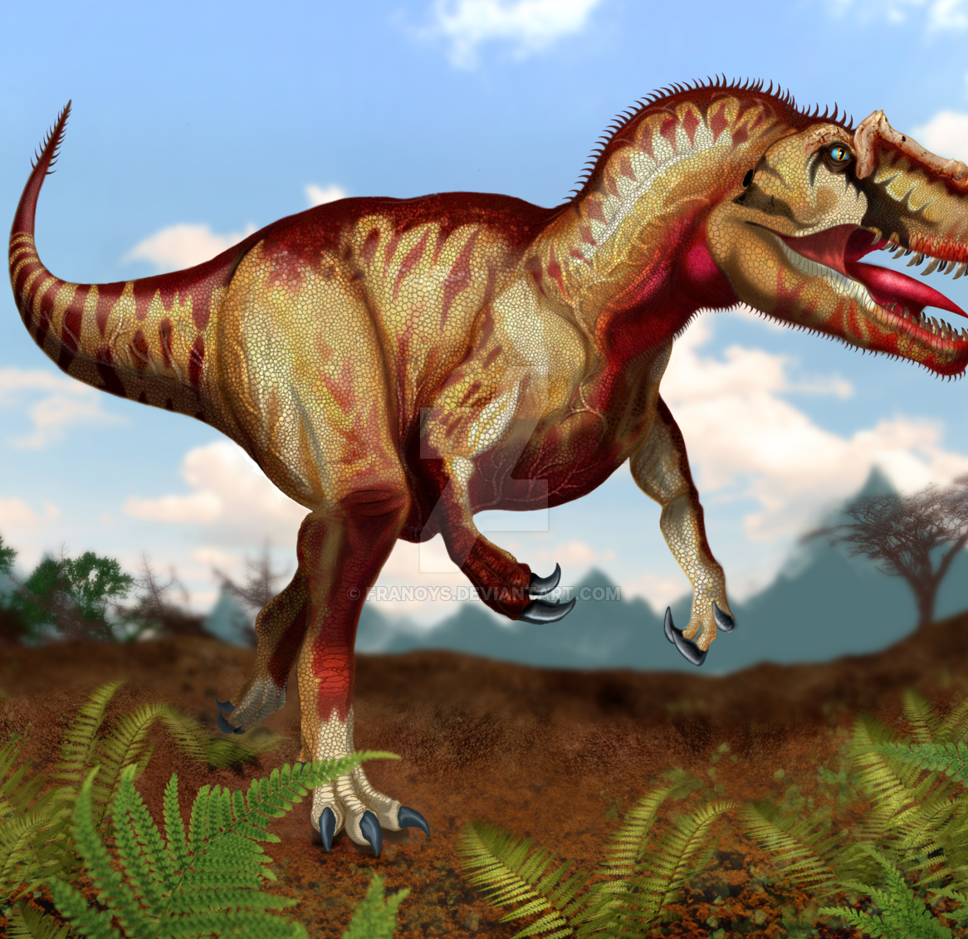
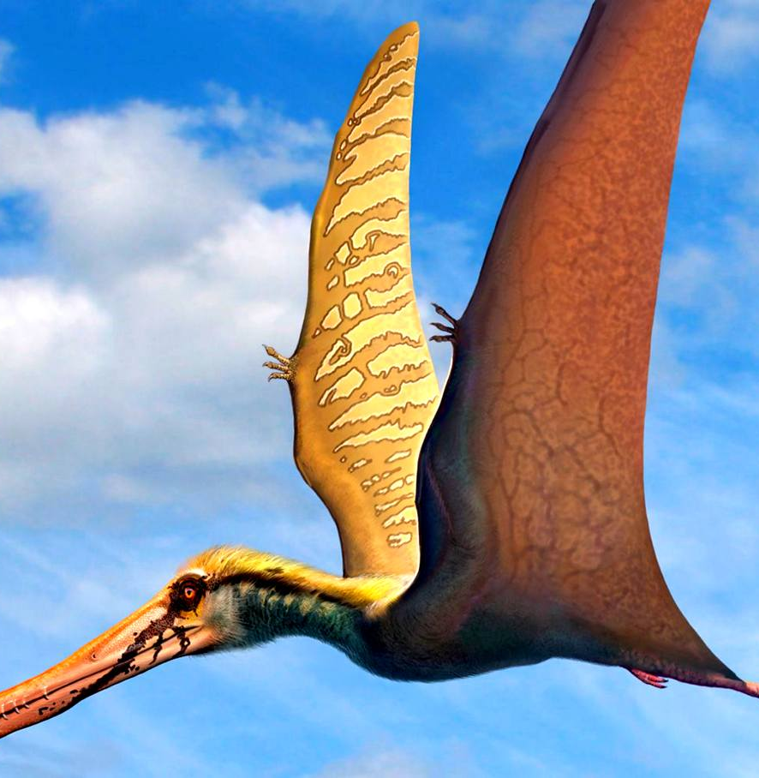
Популярные виды динозавров:
тираннозавр, аллозавр, птеродактиль

Slide 5


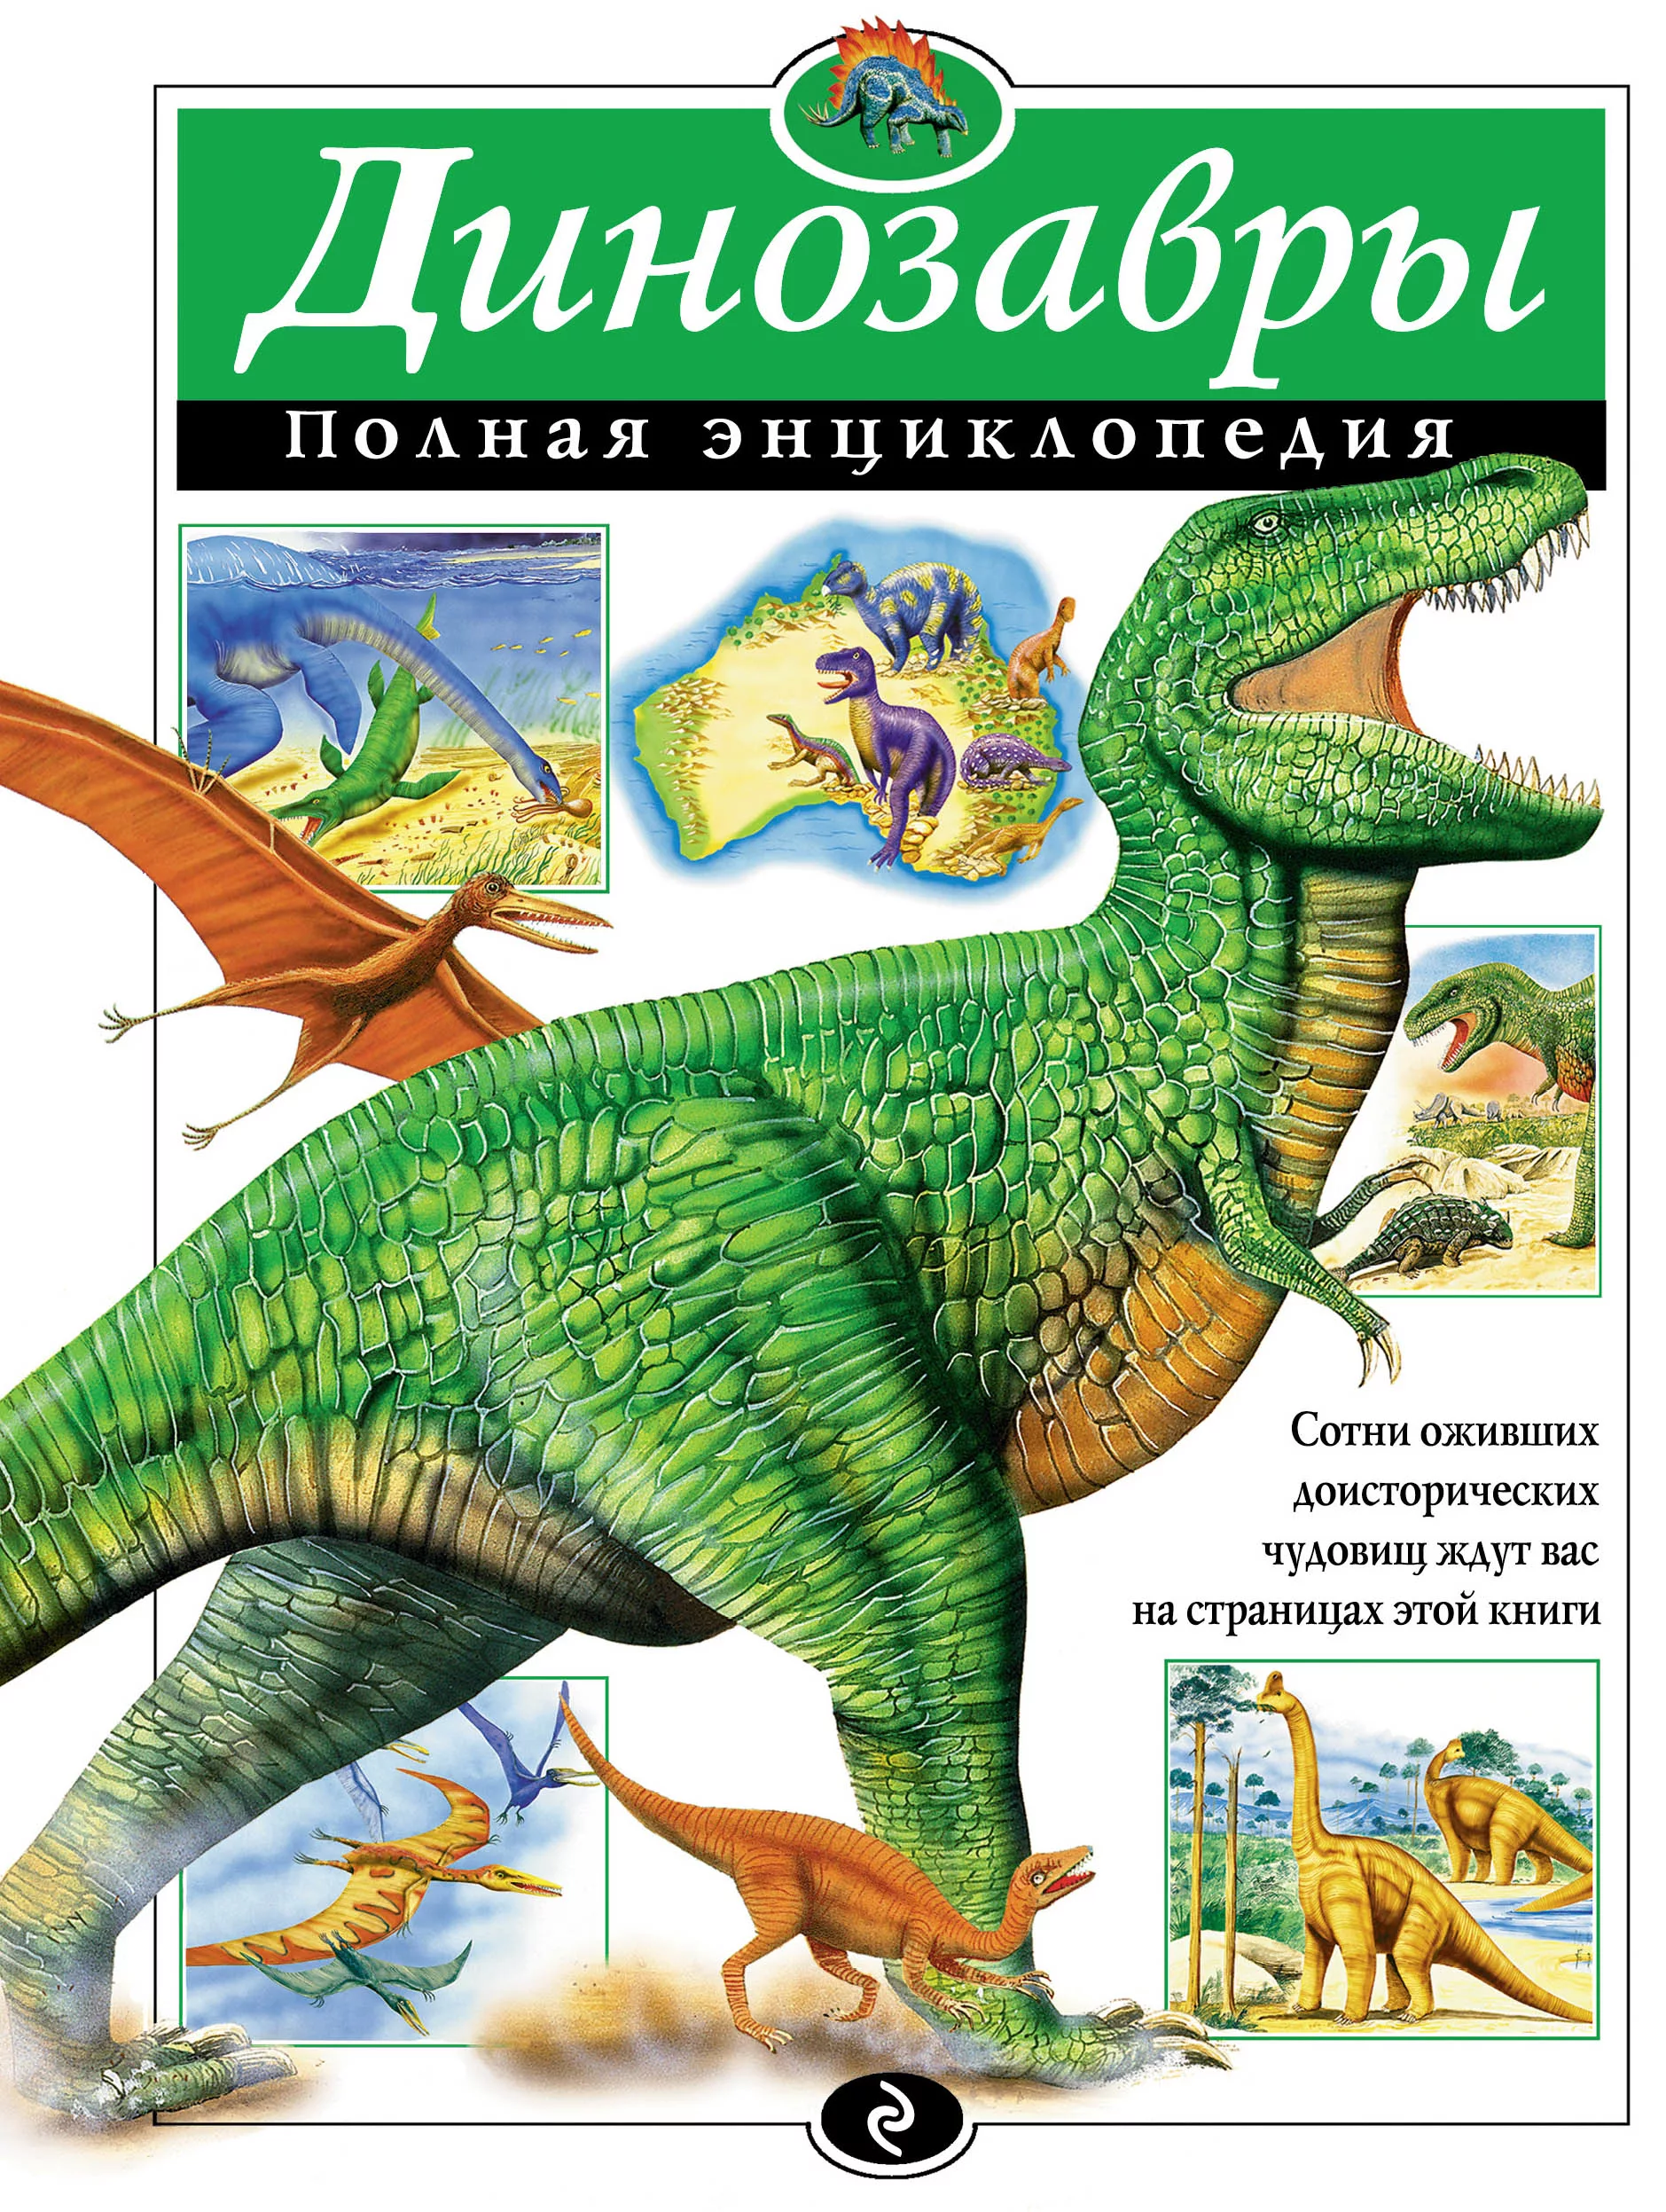
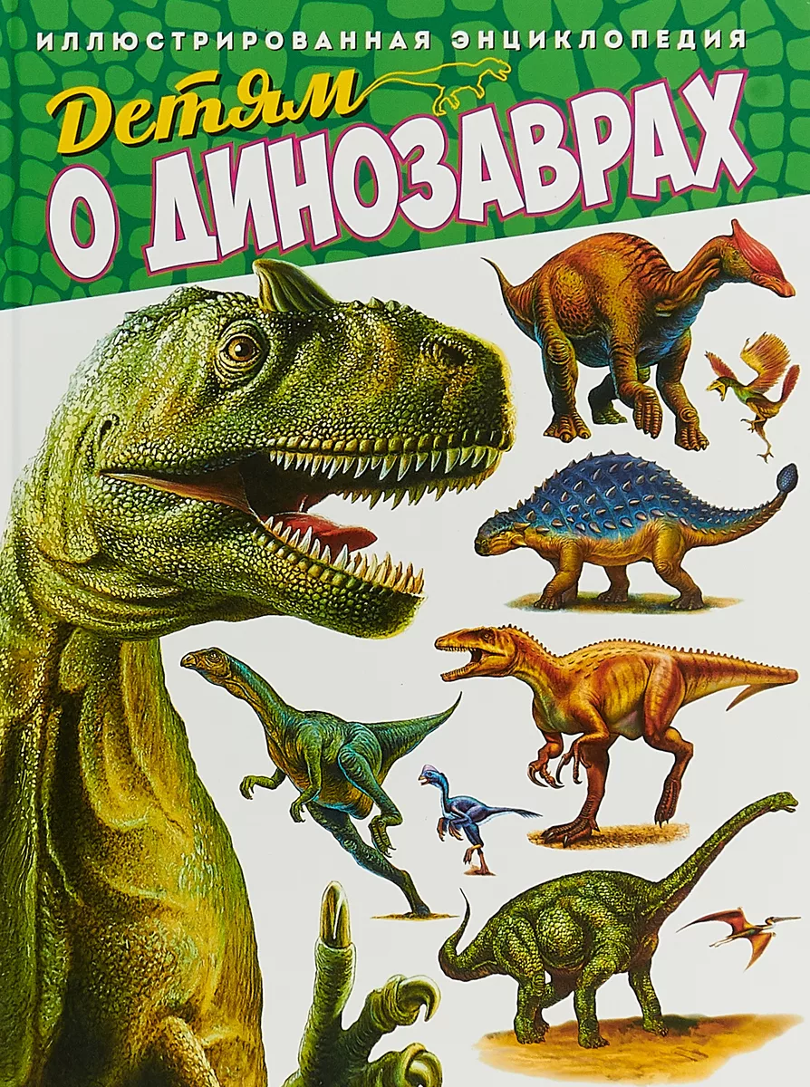
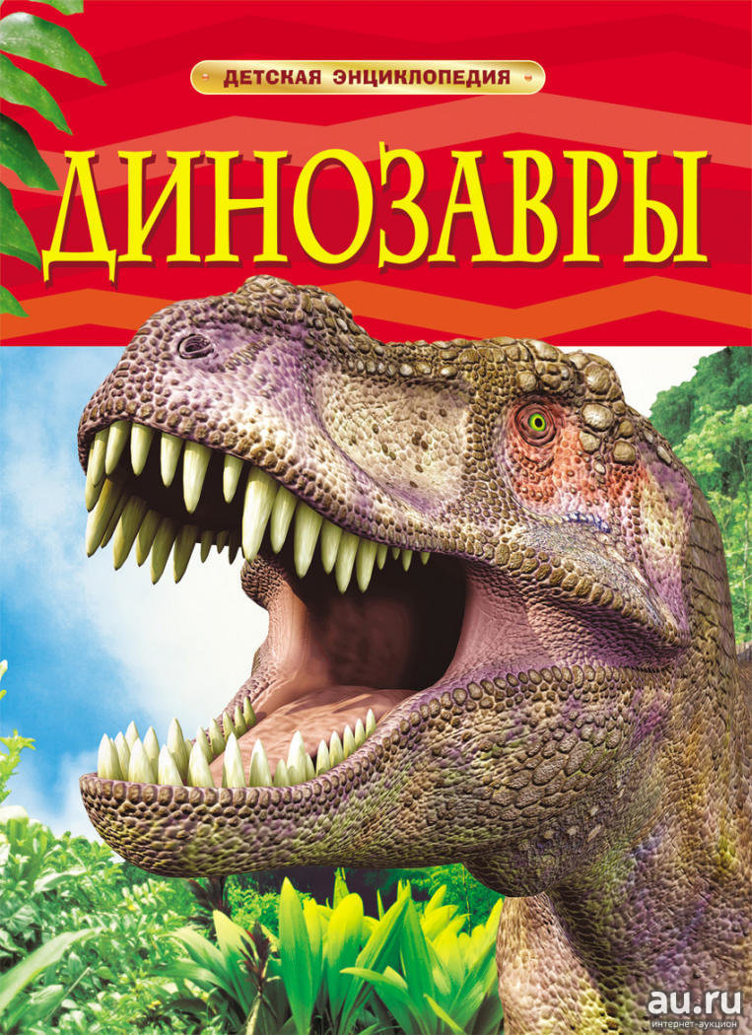

ЗАДАЧИ:
Изучить информацию в различных источниках;
Провести группировку динозавров;
Выявить, существуют ли сегодня потомки динозавров.

Slide 6
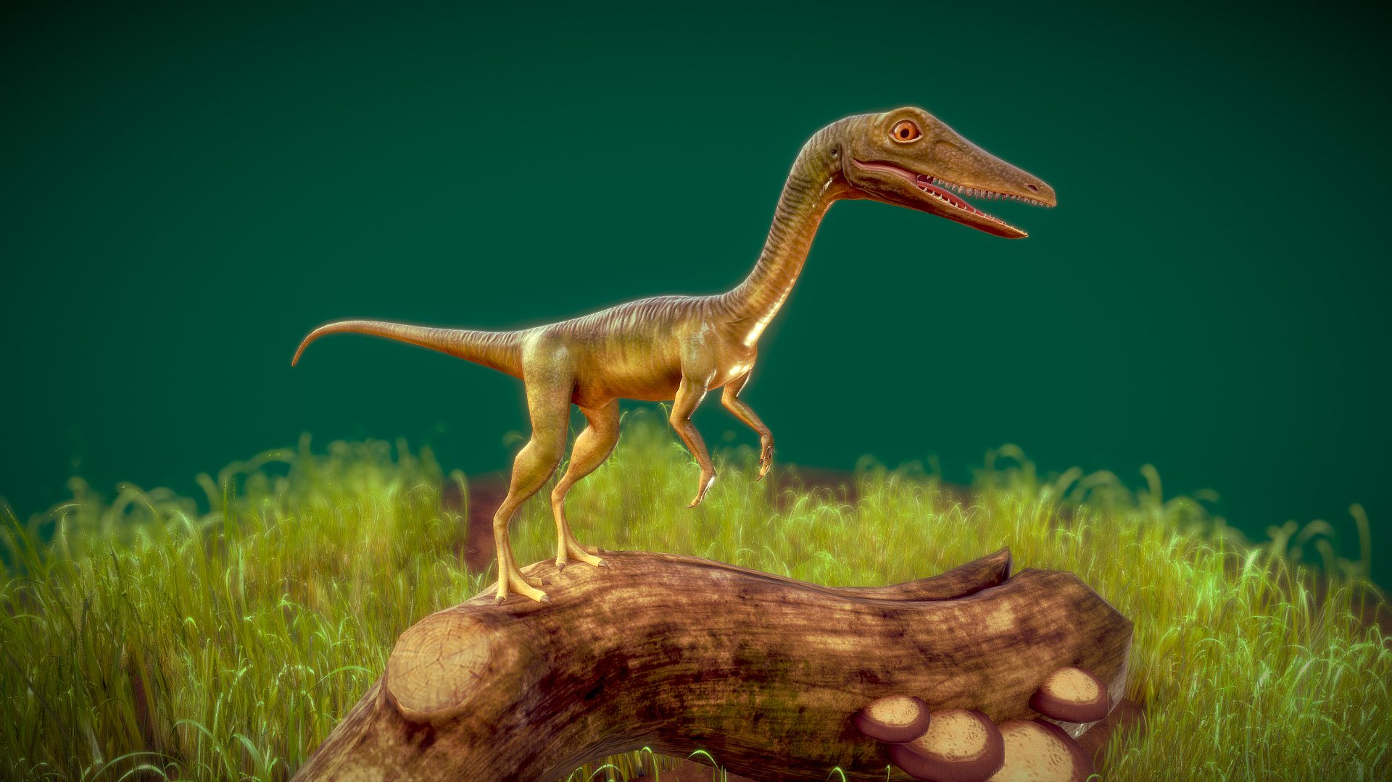
КОМПСОГНАТ
Самый мелкий динозавр

Slide 7
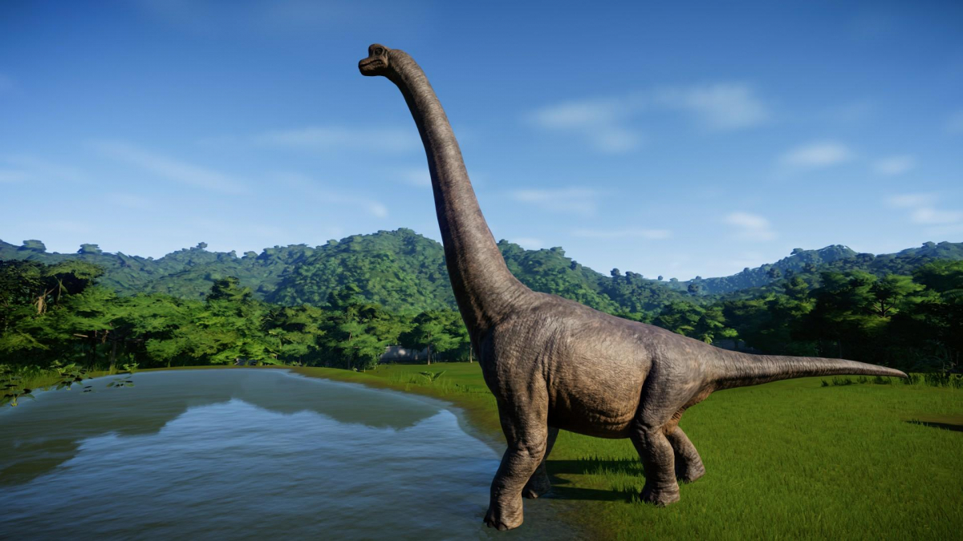
БРАХИОЗАВР
Самый крупный динозавр

Slide 8
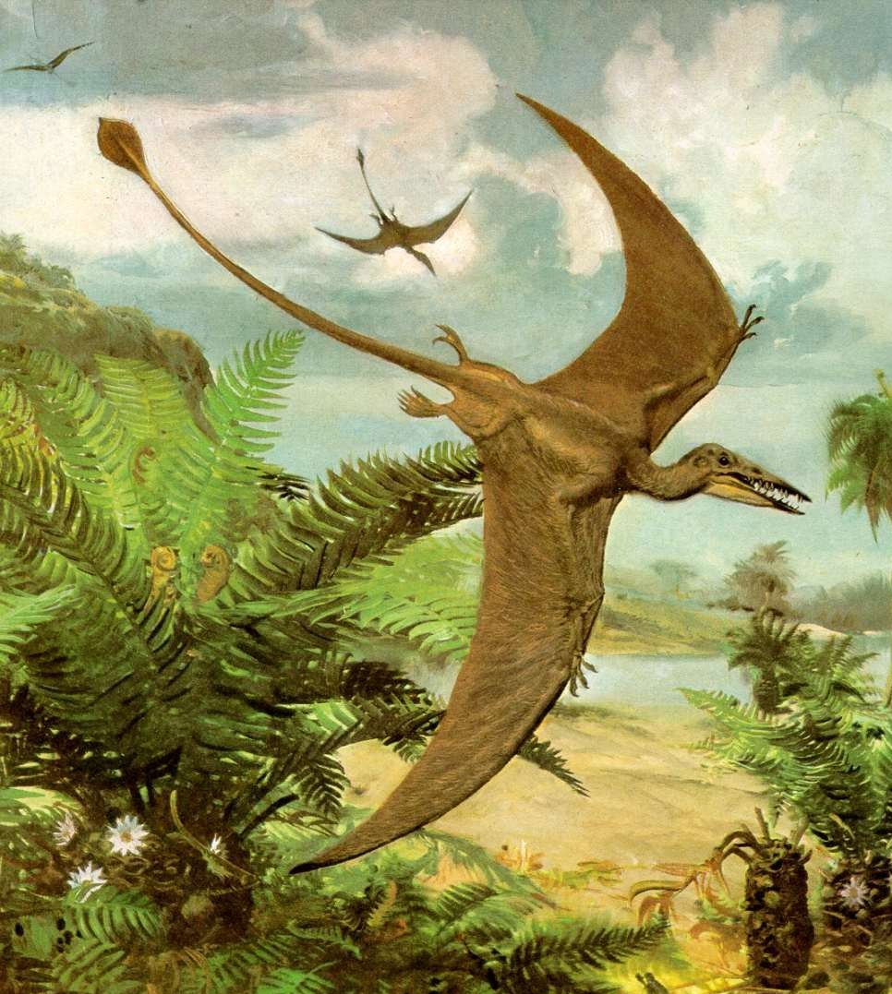
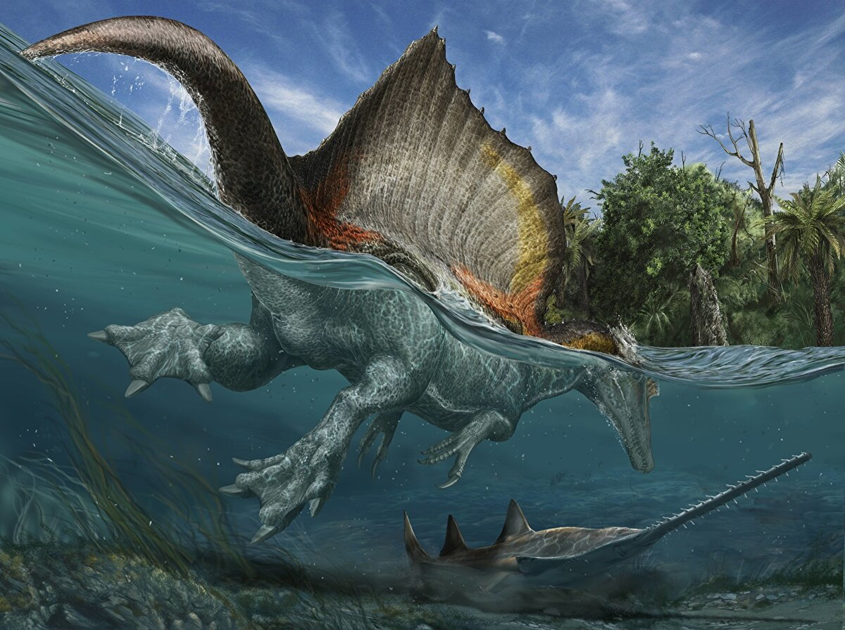
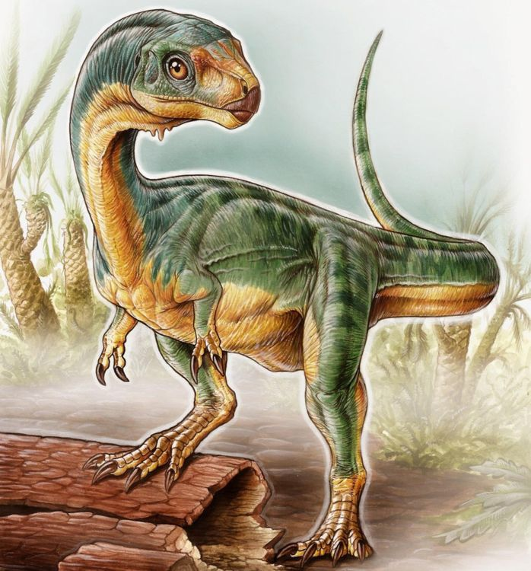
Ученые на сегодня насчитывают более 1000 видов динозавров:
летающие, водоплавающие, сухопутные

Slide 9
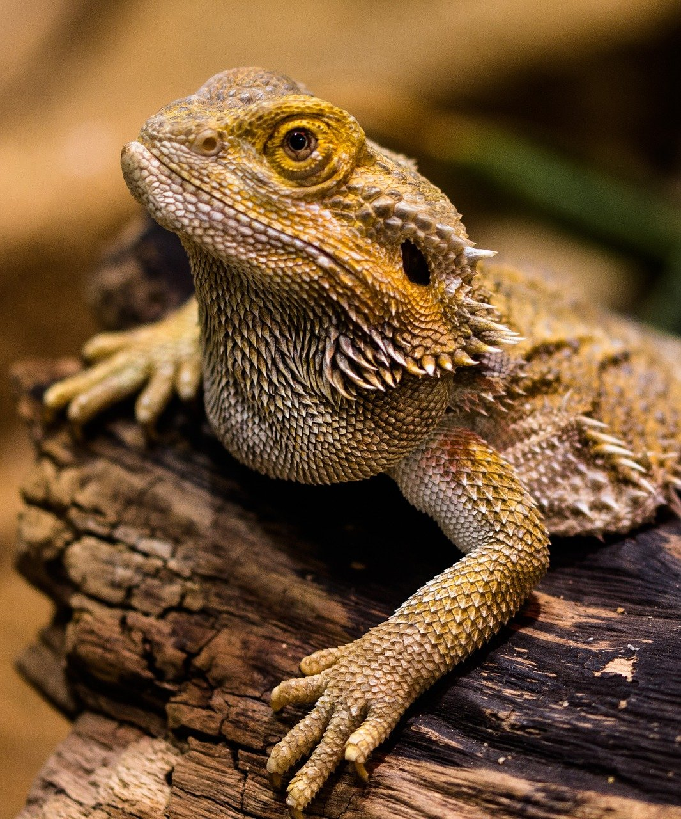
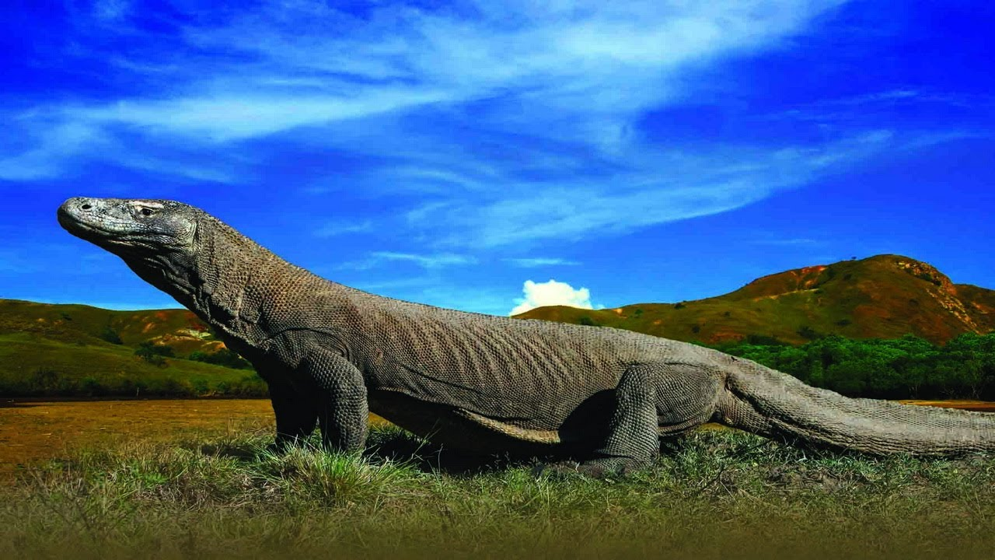
Некоторые современные рептилии – ящерицы, вараны, черепахи, находятся в определённом родстве с динозаврами, но прямой связи между ними нет.
Notes:
Вы можете использовать этот тип слайдов для текста, изображений, фигур и таблиц, чтобы добавлять сведения другим способом. Продублируйте этот слайд, чтобы добавить дополнительные изображения важных мест назначения для вашей экскурсии.

Slide 10
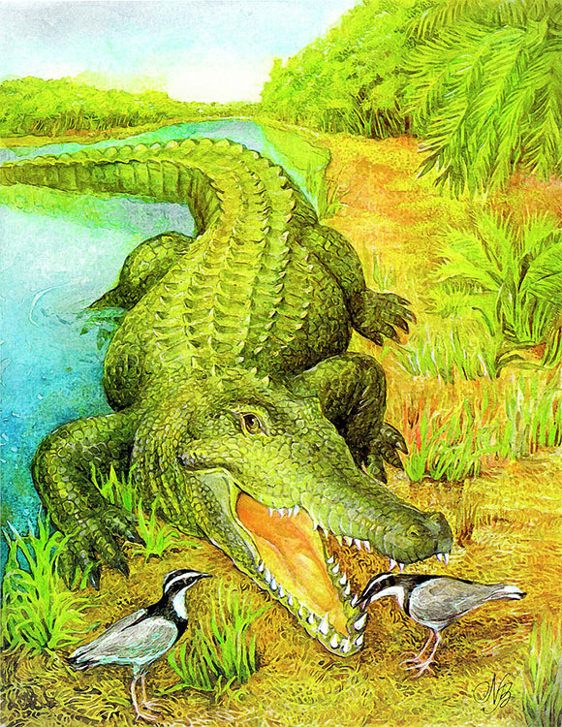
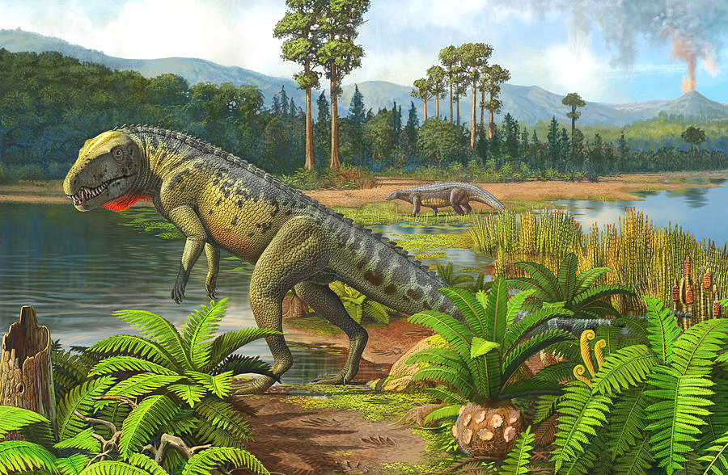
Крокодилы — самые близкие из родственников динозавров, дожившие до наших дней, их
общие предки – текодонты.
Notes:
Вы можете использовать этот тип слайдов для текста, изображений, фигур и таблиц, чтобы добавлять сведения другим способом. Продублируйте этот слайд, чтобы добавить дополнительные изображения важных мест назначения для вашей экскурсии.

Slide 11
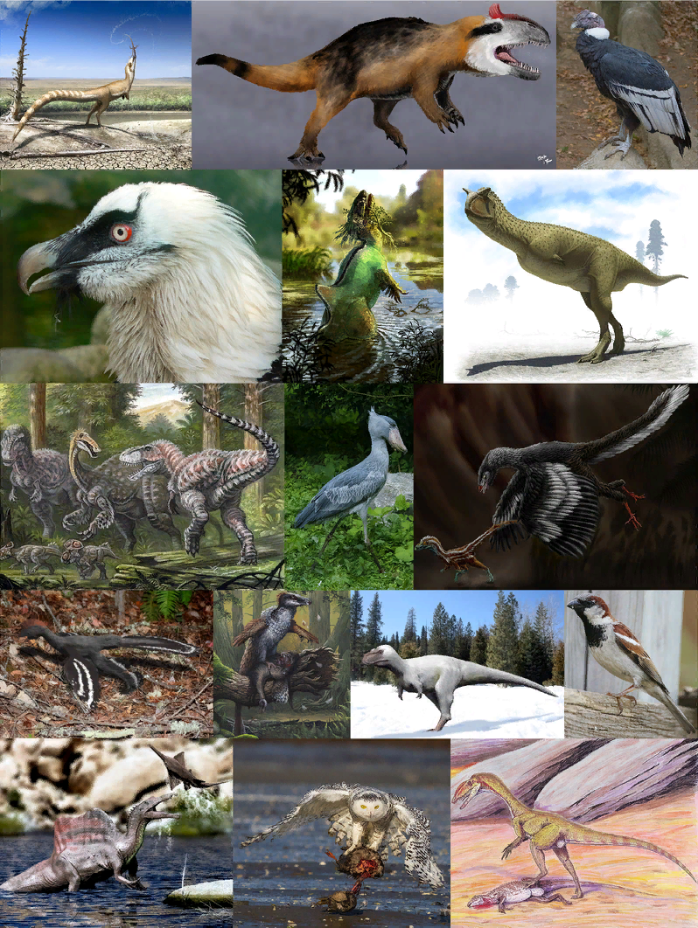
Считается, что птицы произошли от тероподов более 150 миллионов лет назад. Строение скелетов древних птиц и мелких тероподов похожи.
Птицы- это прямые потомки динозавров.

